Slide 1
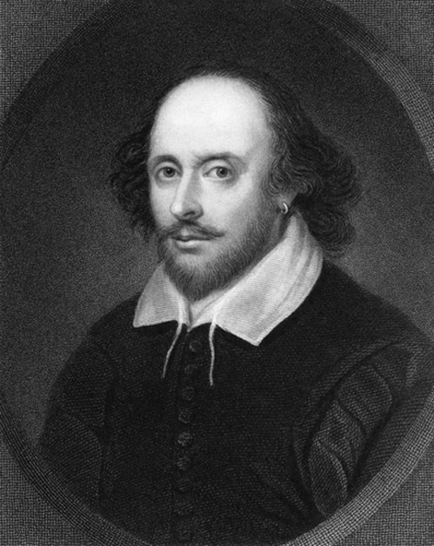
William Shakespiare 1564-1616

Slide 2
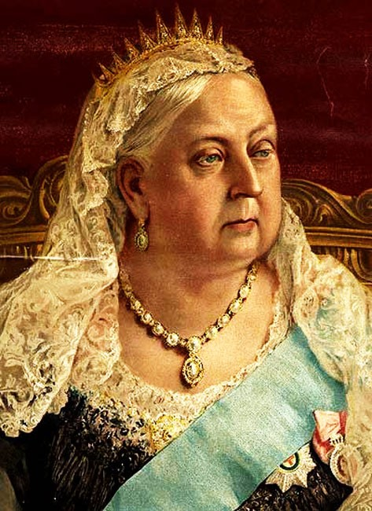
Queen Victoria 1819-1901

Slide 3
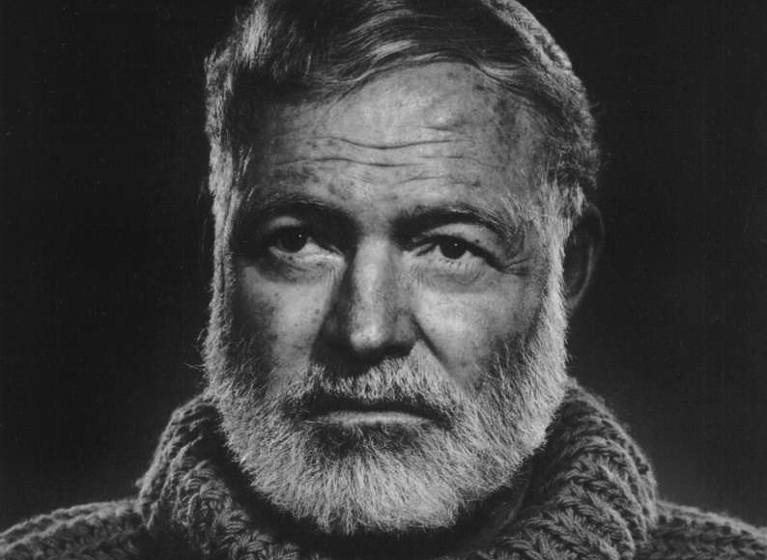
Ernest Hemingway 1898-1961

Slide 4
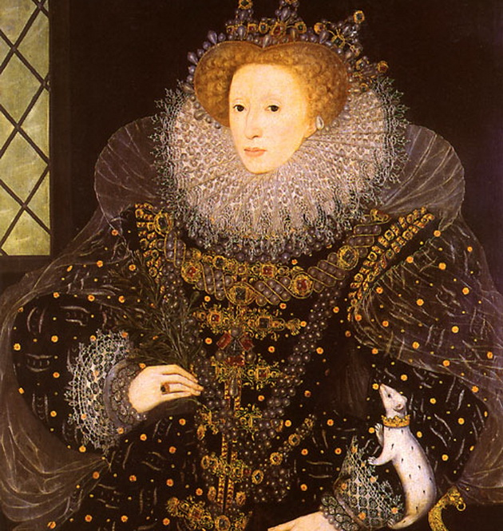
Queen Elizabeth I1533-1603

Slide 5
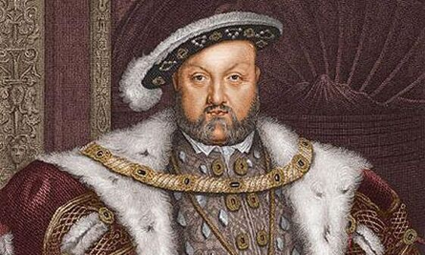
King Henry (8 )1491-1547

Slide 6
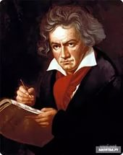
Ludwig Van Beethoven1770-1827

Slide 7
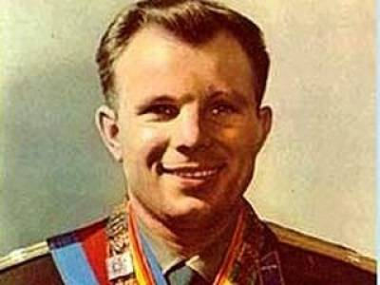
Yuri Gagarin 1934-1968

Slide 8
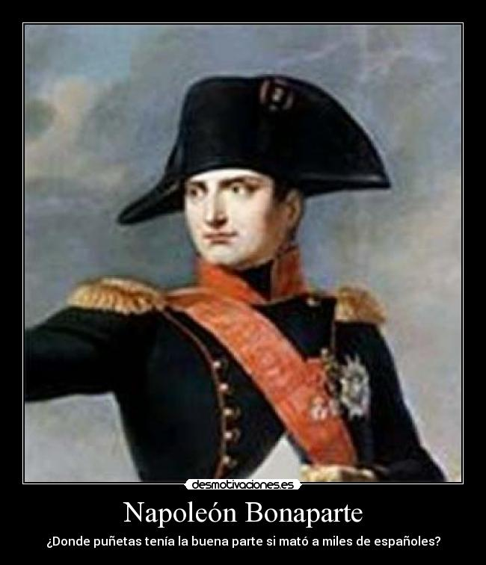
Napoleon Bonaparte 1769-1821

Slide 9
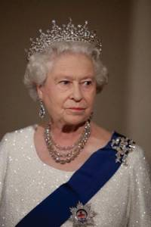
1926- 12 апрель правит с 1952 года

